Slide 1
Div+CSS实用教程
授课课件
主讲老师：Ide老师

Slide 2
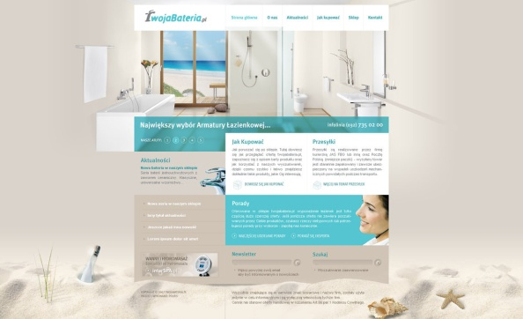
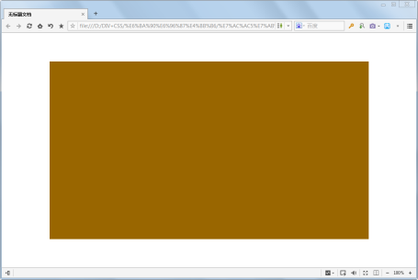
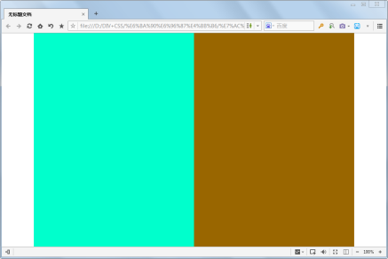
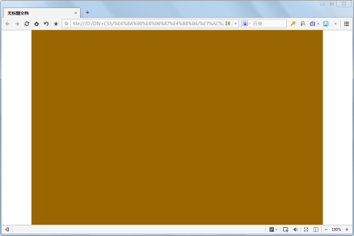
6.1 固定宽度布局
在网页制作的过程，首先需要对网页进行布局操作，布网页布局的形式多种多样，本节中将会向用户介绍固定宽度的布局方法。
6.1.1一列居中布局
6.1.2两列居中布局

Slide 3
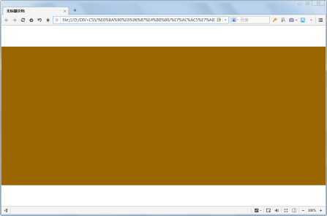
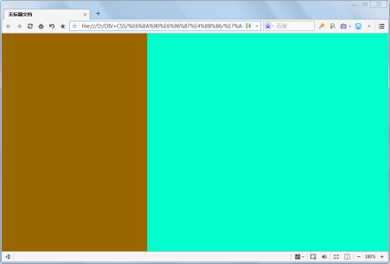
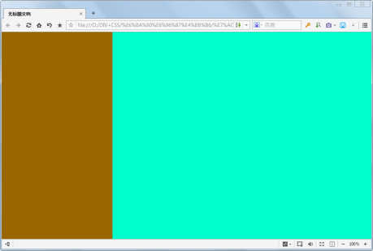
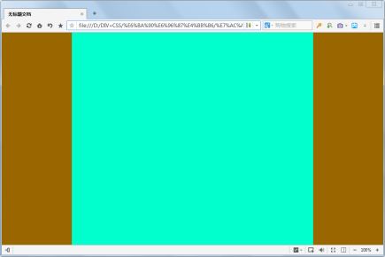
6.2 自适应宽度布局
自适应宽度就是指无论浏览器放大到何种程度，页面元素都可以对其覆盖。
6.2.1 一列宽度自适应布局
6.2.2 两列布局—左侧固定右侧自适应
6.2.3 两列布局—两列均自适应布局
6.2.4 三列布局—两侧固定中间自适应

Slide 4

6.3 复杂的页面排版
CSS+Div排版方式是非常灵活的，可以制作出非常复杂的页面排版。
6.3.2 复杂的页面排版—水平布局

Slide 5
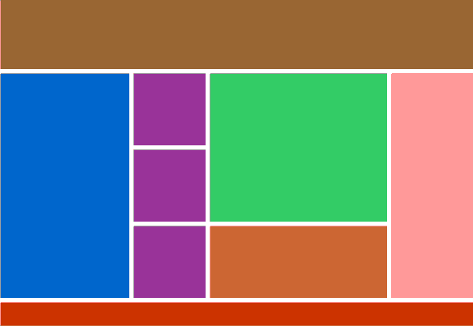
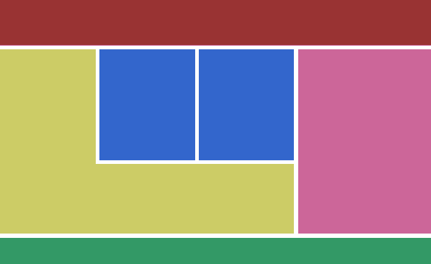
6.4 本章小结
6.5 课后习题
课后习题1：创建复杂的页面
课后习题2：复杂的页面排版—垂直布局

